Slide 1


Бюджетное учреждение Орловской области
«Региональный центр оценки качества образования»
Итоговое устное собеседование по русскому языку в 9 классе
Отдел повышения квалификации
и профессиональной переподготовки

Slide 2

Нормативная база
Приказ Министерства образования и науки Российской Федерации от 20 октября 2017 года № 1025 «О проведении мониторинга качества образования»
Приказ Министерства образования и науки Российской Федерации от 11 декабря 2017 года № 1205 «О внесении изменения в приказ Министерства образования и науки Российской Федерации от 20 октября 2017 года № 1025 «О проведении мониторинга качества образования»
Приказ Департамента образования Орловской области от 22 марта 2018 года № 417
«О проведении итогового устного собеседования по русскому языку в 9 классах в Орловской области»
Приказ о назначении муниципального координатора проведения ИС и инженера-программиста, ответственного за прием и передачу материалов ИС по русскому языку в 9 классах
Приказ руководителя ОО о создании условий для проведения ИС

Slide 3

Ответственные за подготовку и проведение
1. На региональном уровне
региональный координатор – Королева Валентина Сергеевна, главный специалист управления общего образования Департамента образования Орловской области
ответственный за проведение ИС от ИРО – Цыганкова Маргарита Евгеньевна, заведующая отделом русского языка и литературы БУ ОО ДПО «Институт развития образования»
ответственный за прием и передачу материалов ИС от РЦОИ - Манюнин Павел Александрович, инженер-программист БУ ОО «Региональный центр оценки качества образования» Орехов Григорий Сергеевич, инженер-программист БУ ОО «Региональный центр оценки качества образования»
2. На муниципальном уровне
муниципальный координатор
инженер-программист, ответственный за прием и передачу материалов ИС
3. На уровне образовательной организации
ответственный организатор (директор или заместитель директора ОО)
технический специалист

Slide 4
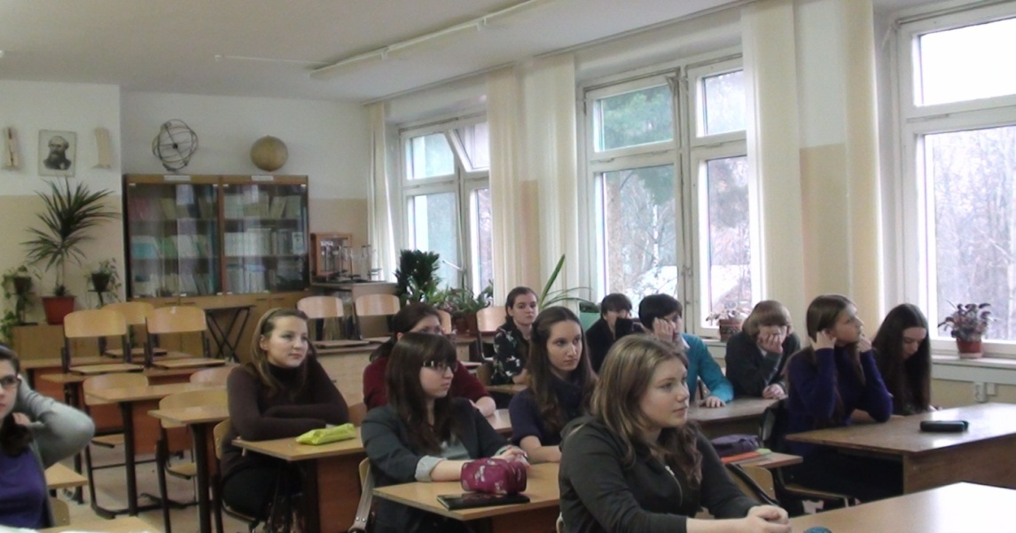
Участники итогового собеседования
Принимают участие все образовательные организации
Мониторинг качества подготовки обучающихся 9 классов по русскому языку в форме итогового собеседования - 13 и 16 апреля 2018 года
Дети с ограниченными возможностями здоровья принимают участие
по желанию
(при наличии согласия родителей (законных представителей)
Продолжительность проведения ИС увеличивается до 30 минут!
Результат апробации итогового собеседования не влияет на допуск
к ГИА в 2018 году !

Slide 5

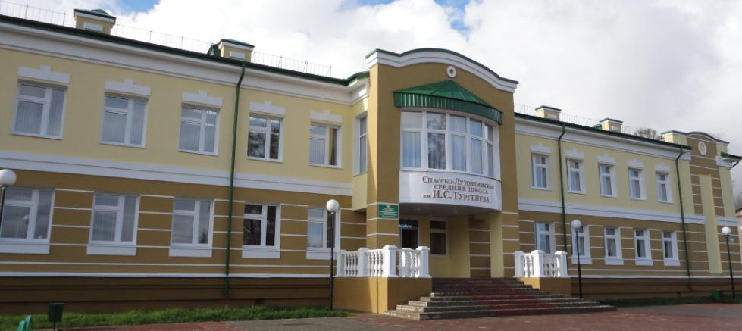

Условия проведения итогового собеседования
ИС проводится в своей школе
Учебный процесс осуществляется на усмотрение ОО
ИС проводится с 9.00 до 14.00
1. Аудитория ожидания
2. Аудитория проведения
Отсутствие справочных материалов
Наличие часов
3.Место для личных вещей
Запрещено использование средств мобильной связи, фото-, аудио- и видеоаппаратуры
Исключить пересечение потоков (встречи, общение) участников,
уже прошедших процедуру собеседования и ещё ожидающих её.

Slide 6

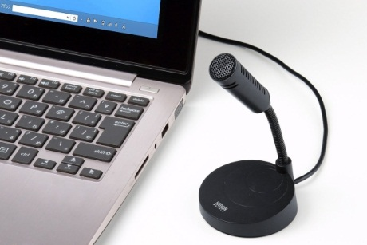

Технические условия проведения ИС
Компьютер с подключением к сети Интернет и установленным программным обеспечением
Принтер для печати материалов итогового собеседования
Компьютер + микрофон в аудитории проведения ИС
Флеш-накопитель (СD/DVD)

Slide 7
Кадровые условия проведения ИС
Ответственный организатор
Директор или заместитель директора
Технический специалист
Учитель, владеющий навыками работы с ПК
Экзаменатор-собеседник
Учитель с высшим образованием и коммуникативными навыками
Эксперт
Учитель русского языка и литературы,
не преподающий
в классе участника ИС
Организаторы вне аудитории
Работники ОО

Slide 8
Процедура проведения итогового собеседования
За 2 дня
Ответственный организатор
Директор издает приказ по ОО «О создании условий для проведения итогового собеседования в ОО в 2018 году»
Определяет аудитории проведения
Назначает ответственных лиц
Распределяет участников по аудиториям
Распределяет работников по аудиториям
Технический специалист
Получает сведения об участниках ОО от инженера-программиста
Скачивает с сайта www.orcoko.ru/ppe папку «Итоговое собеседование по русскому языку»:
дистрибутив ПО
ведомости учета проведения ИС в аудитории
протокол эксперта для оценивания ответов
журнал проведения
критерии и дополнительные схемы оценивания для экспертов

Slide 9
Процедура проведения итогового собеседования
За 1 день
Ответственный организатор
знакомит экспертов с формой протокола для оценивания ответов
контролирует подготовку технических средств для аудиозаписи ответов участников
контролирует получение техническим специалистом на сайте материалов папки «Итоговое собеседование по русскому языку»
Технический специалист
готовит рабочее место для ответственного организатора, оборудованное компьютером с доступом в сеть Интернет и принтером (штаб)
устанавливает в штабе ПО «Результаты итогового собеседования»
готовит аудитории к проведению итогового собеседования
распечатывает и передает ответственному организатору все формы

Slide 10
Процедура проведения итогового собеседования
В день проведения
В 8.00 часов ответственный организатор и технический специалист скачивают с федерального Портала (http:/topic-9.rustest.ru) или сайта ОРЦОКО материалы для ИС
Ответственный организатор
До 8.45 выдает в штабе
ведомость учета проведения ИС в аудитории
материалы для проведения ИС
ВДК для протоколов
Экзаменатору-собеседнику
Эксперту
списки участников ИС с распределением их по аудиториям
протоколы эксперта (по количеству участников)
комплект материалов для проведения ИС
Организатору
вне аудитории
Технический специалист
Включает общую аудиозапись на весь день
Осуществляет контроль за ведением аудиозаписи

Slide 11
Процедура проведения итогового собеседования
Экзаменатор - собеседник
До 8.45 получает в штабе: «Ведомость учета проведения итогового собеседования в аудитории», КИМ (тексты для чтения, листы с тремя темами беседы, карточки с планом беседы по каждой теме), черновики для участников ИС
Проверяет паспортные данные и вносит в ведомость учета проведения ИС
Выдает участнику КИМ
Фиксирует начало и окончание ответа участника ИС (в форме)
Напоминает о необходимости
перед началом ответа проговорить в средство аудиозаписи свою фамилию, имя, отчество, номер варианта
перед ответом на каждое задание произнести номер задания
Проводит собеседование по теме, соблюдая временной регламент
По окончании ИС передает ответственному организатору в штабе материалы, использованные для проведения ИС, и запечатанный ВДК с протоколами

Slide 12
Процедура проведения итогового собеседования
Эксперт
До 8.45 получает в штабе:
«Протокол эксперта для оценивания ответов участников итогового собеседования» по количеству участников ИС в аудитории
критерии и дополнительные схемы оценивания
комплект материалов для проведения итогового собеседования
В режиме реального времени заносит в протокол необходимые сведения
Выставляет зачет/незачет (от 10 до 19 баллов)
Организатор
вне аудитории
Получает от ответственного организатора список участников
Приглашает участника из аудитории ожидания и сопровождает его в аудиторию проведения
Напоминает о необходимости оставить личные вещи в специально отведенном месте и взять с собой паспорт
Следит за соблюдением порядка и тишины в коридорах и местах проведения ИС

Slide 13
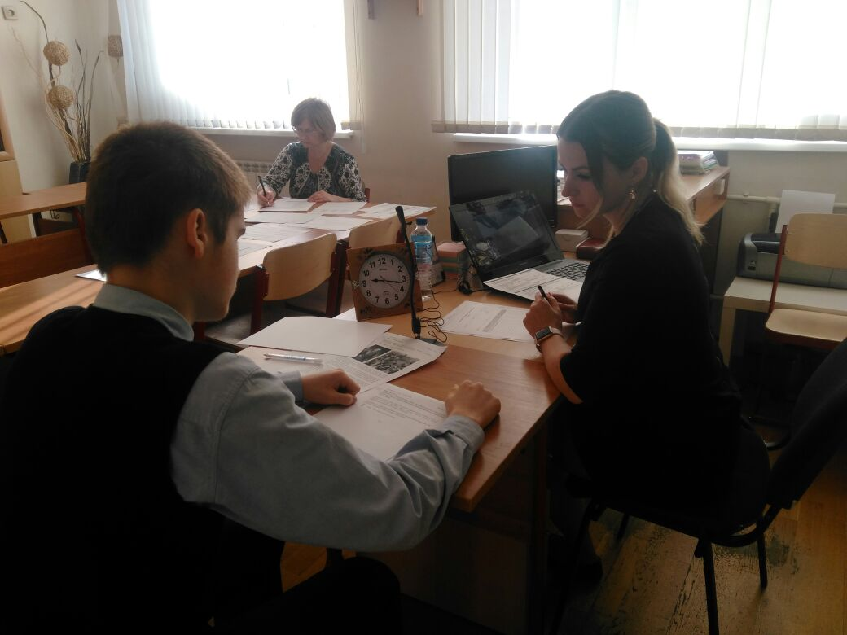
Ход итогового собеседования
Приглашение участников в аудиторию проведения ИС
Проверка паспорта участника и инструктаж
15 минут
1. Чтение текста
2. Работа с текстом (пересказ)
3. Монолог
Выбор участником темы для беседы
4. Беседа с участником
Оценивание экспертом
ответа участника
Выдача результатов ИС – в течение суток со дня проведения
Апелляции по результатам ИС не предусмотрены
КИМы хранятся в ОО до 1 сентября 2018 года

Slide 14
Завершение итогового собеседования
Эксперт
-упаковывает протоколы оценивания ответов участников ИС в ВДК
Экзаменатор - собеседник
- собирает все материалы, включая ВДК с протоколами, и передает все ответственному организатору ОО
Технический специалист
- сохраняет на флеш-накопителе аудиозапись ИС и передает её ответственному организатору
- переносит результаты ИС из протоколов экспертов в специализированную форму
Ответственный
организатор
На электронном носителе
специализированную форму для внесения информации из протоколов оценивания ИС
аудиозаписи ответов участников ИС
журналы проведения (при наличии)
На бумажных носителях:
- ведомости учета проведения ИС в аудиториях;
протоколы экспертов для оценивания ответов участников ИС;
журналы проведения (при наличии)
Муниципальный координатор

Slide 15

Действия при возникновении нештатных ситуаций
В случае невозможности самостоятельного разрешения возникшей нештатной ситуации ответственному организатору необходимо обратиться по телефонам «горячей линии»
Региональная «горячая линия»
8(4862) 43-25-96 и 8(4862) 73-17-79
Телефоны консультативной поддержки:
по вопросам технологического сопровождения
8-920-086-51-74 (П. А. Манюнин)
8-953-614-70-84 (Г. С. Орехов)

Slide 16
БЛАГОДАРИМ ЗА ВНИМАНИЕ!

